Slide 1
Sistemas de Información
Virtualización y Cloud Computing
Nuevas tendencias en el uso de la Tecnología Informática.
Prof. Rita de la Torre

Slide 2
Contenido
Virtualización
Cloud Computing
Tendencias contemporáneas en las TIC Informe de Gartner Top 10 Strategic Technology Trends for 2020

Slide 3
Virtualización

Slide 4
¿Qué es la Virtualización?
Es una tecnología que permite instalar y ejecutar
diferentes ecosistemas de software,
Sistemas Operativos
Aplicaciones
Fuentes de Datos
por medio de una aplicación denominada hypervisor
en un mismo ordenador
con el objetivo de aprovechar su capacidad de hardware, al poder acceder a diferentes recursos tecnológicos.
Notes:
La virtualización es, una tecnología que permite ejecutar diversos sistemas operativos sobre una misma máquina física.
La virtualización se introdujo por primera vez en la década de 1960 por IBM para impulsar la utilización de grandes sistemas (mainframe caros) dividiéndolos en máquinas virtuales separadas lógicas que podían ejecutar múltiples aplicaciones y procesos al mismo tiempo. En los años 1980 y 1990, este modelo de mainframe centralizado y compartido dio paso a un modelo distribuido (la computación cliente-servidor) en el cual muchos servidores independientes x86 de bajo costo eran capaces de ejecutar aplicaciones específicas.

Slide 5
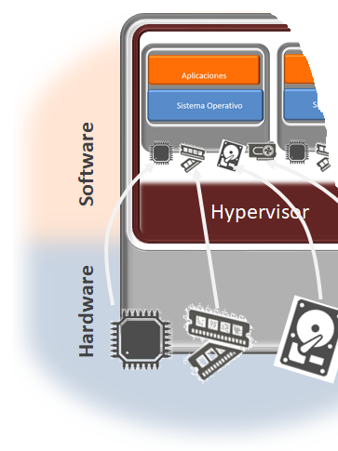
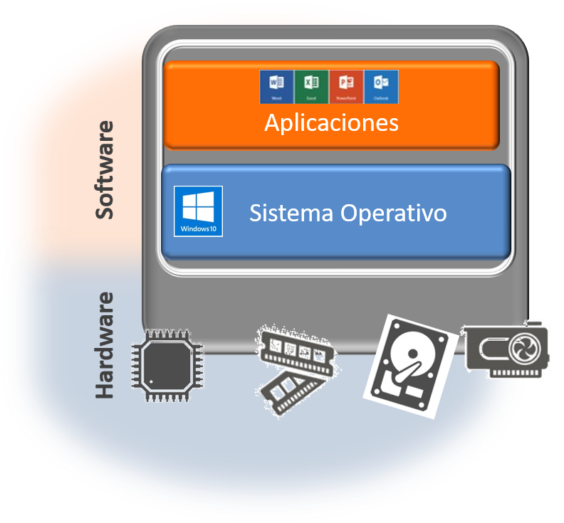
¿Qué es virtualización?
Un ordenador usa todos sus recursos físicos en un sistema operativo único.
La capa de virtualización permite compartir un mismo hardware físico entre diferentes máquinas virtuales
Notes:
https://es.slideshare.net/pakus/virtualizacion-3246213

Slide 6
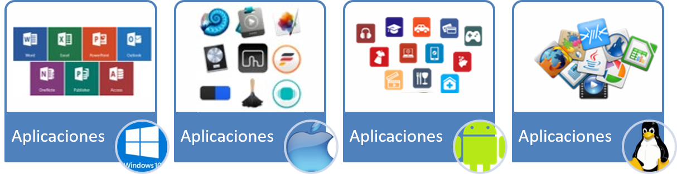
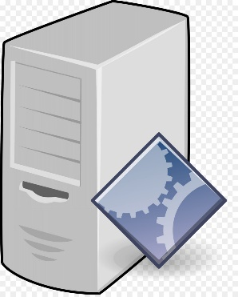
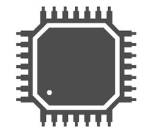



Virtualización de Servidor
En esta imagen se pretende ilustrar cómo diferentes máquinas virtuales pueden ejecutar diferentes sistemas operativos y múltiples aplicaciones al mismo tiempo utilizando un solo equipo físico. Además, como ventaja tenemos que Debido a que cada máquina virtual está aislada de otras máquinas virtualizadas, en caso de ocurrir un bloqueo (si hay una interrupción en uno de los sistemas) esto no afecta a las demás máquinas virtuales.
Capa de virtualización
Hardware compartido
Servidor que ejecuta varios sistemas operativos de servidor simultáneamente
Notes:
Diferentes máquinas virtuales pueden ejecutar diferentes sistemas operativos y múltiples aplicaciones al mismo tiempo utilizando un solo equipo físico. Debido a que cada máquina virtual está aislada de otras máquinas virtualizadas, en caso de ocurrir un bloqueo esto que no afecta a las demás máquinas virtuales.
http://introduccionsistemas-paulaorjuela.weebly.com/virtualizacioacuten.html
https://www.aitana.es/soluciones/office-365/

Slide 7
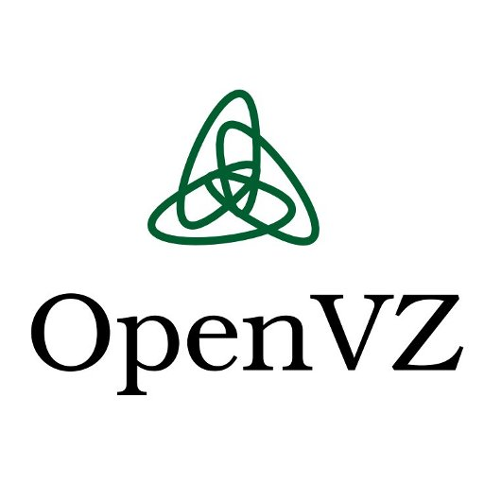

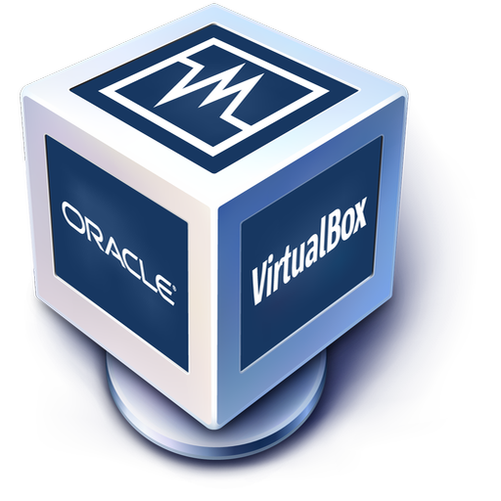




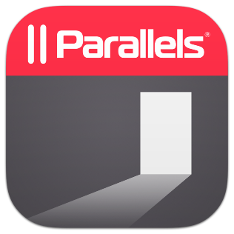
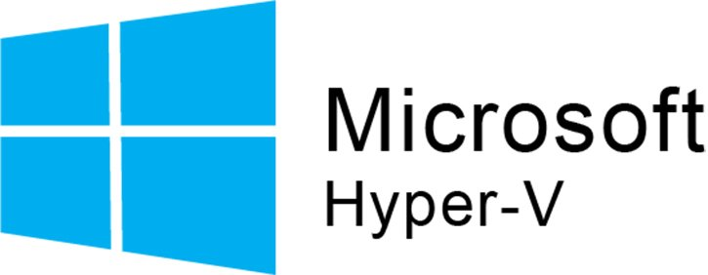
Programas de Virtualización
Notes:
https://www.administracionderedes.com/programas-para-virtualizar/
Existen páginas webs que nos permiten descargarnos una máquina virtual personalizada.
En EasyVMX puedes crear máquinas virtuales para su ejecución con VMware Player, rellenando previamente un formulario con la configuración básica deseada.

Slide 8
Otros tipos de Virtualización
Existen otros tipos de virtualización que, basándose en el mismo concepto, se emplean en otros entornos.
Virtualización de Sistemas Operativos. Se virtualiza un sistema operativo mediante el uso de una aplicación llamada “hipervisor” que gestiona el acceso a los recursos hardware.
Virtualización de Aplicaciones. Permite acceder y utilizar una aplicación desde un ordenador distinto del que la tiene instalada.
Virtualización de Almacenamiento. Consolidación de múltiples recursos de almacenamiento en red en uno o varios dispositivos.

Slide 9
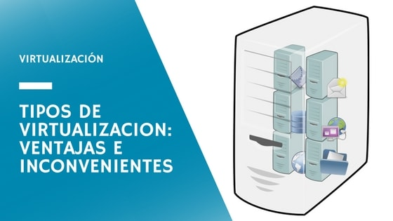
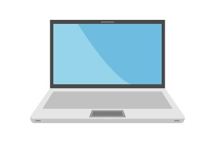


Virtualización del almacenamiento
La virtualización del almacenamiento permite que la capacidad de muchos dispositivos de almacenamiento se agrupen para que parezca que todo el almacenamiento se encuentra en un solo dispositivo.
SDS

Slide 10
Ventajas de la Virtualización
Con menos servidores, se simplifica la gestión:
Los planes de copia de seguridad y recuperación después de catástrofes son más fáciles de crear, gestionar y mantener.
Facilidad de actualizaciones y mantenimiento en los servidores sin necesidad de realizar cortes en el servicio.
Reducción de costes:
Por adquisición de servidores y de l compra/alquiler de la necesaria para colocarlos.
Por reducción en las facturas de los servicios de suministro gracias a la consolidación de servidores.
Reducción de la huella ecológica de los centros de datos.

Slide 11
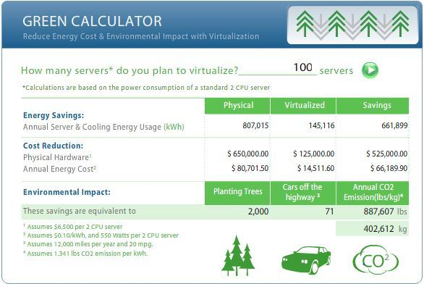
Reducción de la huella ecológica
https://www.vmware.com/company/sustainability/carbon-calculator.html
Notes:
https://www.itbusinessedge.com/itdownloads/green-data-center-calculator---virtualization/88869

Slide 12
Puntos a tomar en cuenta al virtualizar
Punto de fallo Al consolidar servidores en uno único, éste pasa a ser un único punto de fallo
Peligro de pérdida de rendimiento
Hardware virtual obsoleto

Slide 13
Cloud Computing

Slide 14
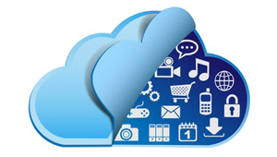
¿Qué es el Cloud Computing?
Cloud Computing o Computación en la Nube, es una forma de expresar que la tecnología utilizada en vez de estar instalada en el ordenador o en redes locales, está en Internet. Así, los usuarios pueden acceder a los servicios que deseen sin conocer la infraestructura que lo soporta.
El término Cloud o Nube, proviene del símbolo que representa a Internet en los diagramas de flujo.

Slide 15
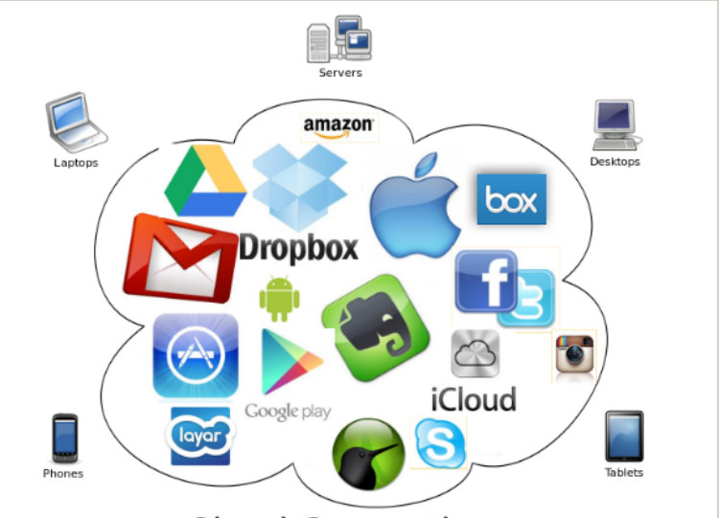
Características del Cloud Computing
Los servicios están disponibles de forma independientemente de la infraestructura y permite el acceso del usuario, en alta disponibilidad, en cualquier momento y desde cualquier conexión a Internet, desde cualquier dispositivo móvil o fijo, desde una nube pública o una nube privada.

Slide 16
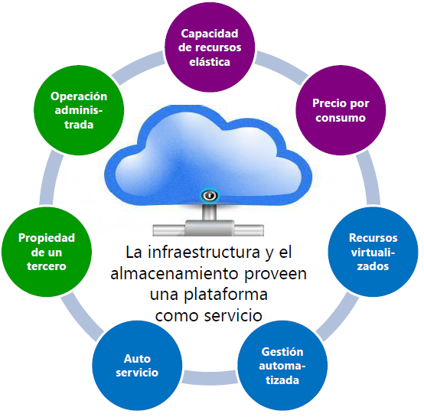
Características del Cloud Computing
■ Elementos económicos
Pago por uso
Pago por crecimiento
No hay desembolso extra de capital
■ Elementos de Arquitectura
Simple. Hay un ambiente abstracto para el desarrollo
■ Elemento estratégico
Enfoque en la esencia del negocio.

Slide 17
Ventajas del Cloud Computing
Rápida instalación.
Reducción de costes: ahorro en personal especializado, espacio físico, equipos de hardware, compra, instalación y mantenimiento de software.
Rápida elasticidad: escalabilidad y capacidad de adaptarse rápidamente a las necesidades cambiantes de los clientes.
Aplicaciones más seguras y fiables.
Notes:
https://www.youtube.com/watch?v=VOn6tg3e1t4

Slide 18
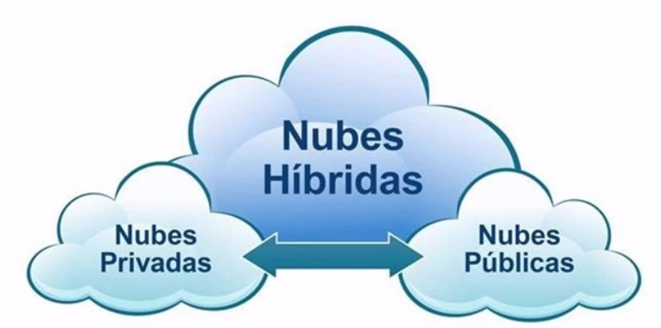
Tipos de Nube en Cloud Computing
Cloud Público (Nube pública): Infraestructura accesible desde Internet al público en general previo registro y pago de servicios.
Cloud Privado (Nube privada): Infraestructura privada de una compañía o empresa.
Cloud Híbrido: con una parte pública y otra privada.

Slide 19
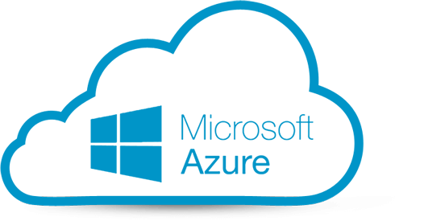


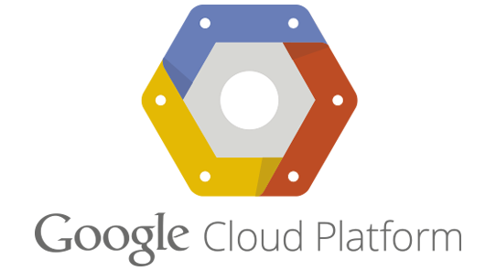
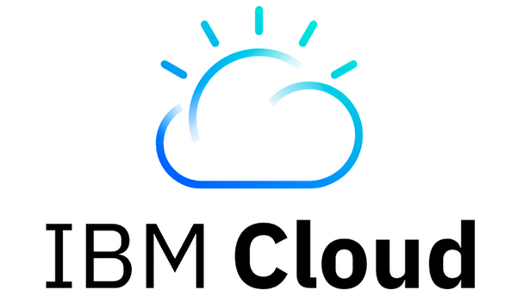
Proveedores de servicios en la nube

Slide 20



Servicios en la nube
IaaS (Infraestructura como Servicio) Entrega de infraestructura informática (capacidad de computación, espacio de disco y bases de datos entre otros) como un servicio.
PaaS (Plataforma como Servicio) Entrega de un conjunto de plataformas informáticas orientadas al desarrollo, testeo, despliegue, almacenamiento y mantenimiento de los sistemas operativos y aplicaciones propias del cliente.
SaaS (Software como Servicio)
SaaS software que se pone en explotación en la modalidad de servicio gestionado y que al cual se accede a través de Internet.

Slide 21
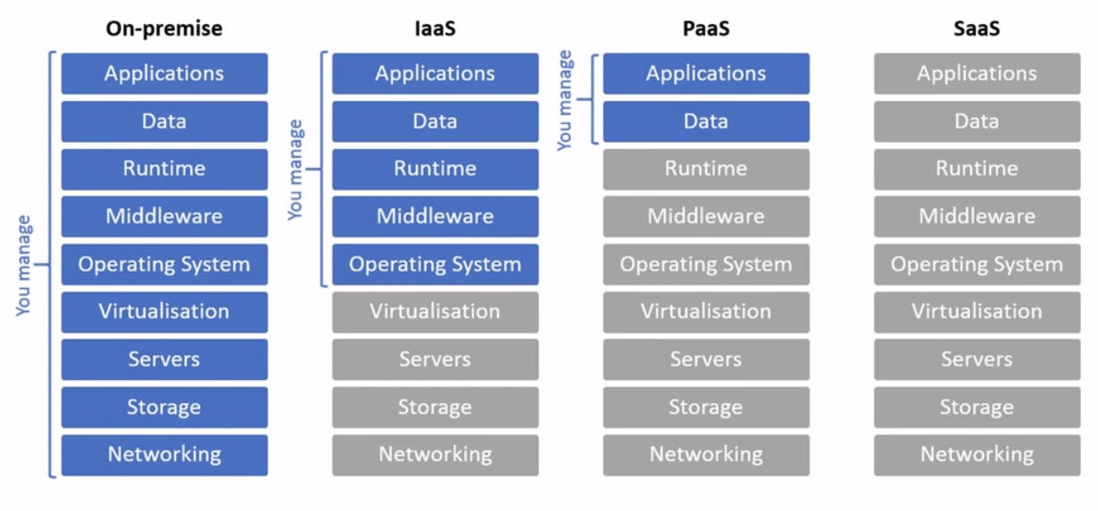
Diferentes tipos de servicios en la nube
IaaS: Infraestructure as a Service
PaaS: Platform as a Service
SaaS: Software as a Service

Slide 22
Tendencias contemporáneas
https://www.gartner.com/smarterwithgartner/ gartner-top-10-strategic-technology-trends-for-2020/

Slide 23





Tendencias contemporáneas
Hiper Automatización
Se espera un crecimiento annual del 40% en integración de aplicaciones con procesos de robótica. (iBPMSs - Intelligent business process management suites)
Aplicaciones multiplataforma y multiexperiencia
Para 2021, al menos un tercio de las empresas estarán utilizando aplicaciones multiplataforma en conjunto con otras tecnologías (Domino’s Pizza)
Democratización del desarrollo de Software
El desarrollo de software es cada vez más sencillo y existen más iniciativas de desarrollo por parte de la gente. Se espera que para 2024, el 75% de las grandes empresas utilicen al menos 4 de ellos.
Biohaking
Implantación de tecnología en el cuerpo humano, como por ejemplo prótesis, o terapia celular) para mejorar las condiciones de vida.
Transparencia y trazabilidad
Las empresas que puedan demostrar trazabilidad y transparencia en sus operaciones en línea (ética, integridad, información abierta y accesible, auditabilidad, competencia y consistencia) generarán un 20% más de ganancias que las que no lo son.

Slide 24





Tendencias contemporáneas
Incremento de los dispositivos inteligentes
Para 2023, podría haber más de 20 veces más dispositivos inteligentes que dispositivos convencionales. Esto incluye toda la tecnología IoT.
Nube Distribuida
Hay una evolución de la nube centralizada hacia la nube distribuida. Para 2024, la mayoría de las plataformas de servicios en la nube proporcionará al menos alguno de los servicios necesarios, tanto a nivel de empresa como a nivel personal.
Dispositivos autónomos
Para 2023, más del 30% de las operaciones los trabajadores de un almacén serán sustituidas por robots colaborativos. (Honda’s Safe Swarm)
Blockchain para todo tipo de información
Uso de blockchain para garantizar seguridad y confiabilidad: verificar, validar, rastrear y almacenar todo tipo de información. (TradeLens para logística)
Uso de la Inteligencia Artificial por parte de los hackers
El aumento en el número de soluciones de Inteligencia Artificial y el incremento de puntos de ataque, a través de dispositivos IoT y los servicios altamente conectados, crea un verdadero desafío de seguridad.

Slide 25
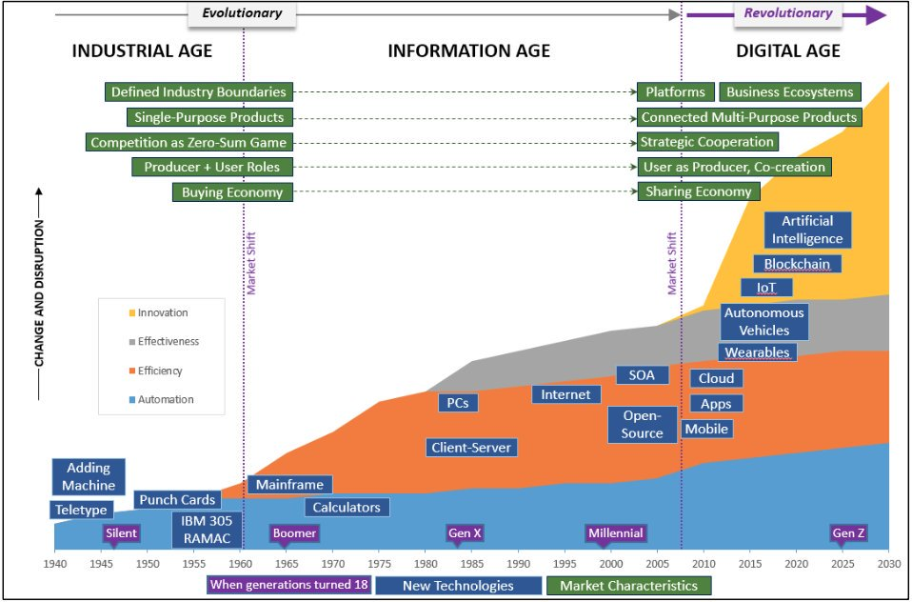
Evolución de las Infraestructuras I.T.

